Slide 1
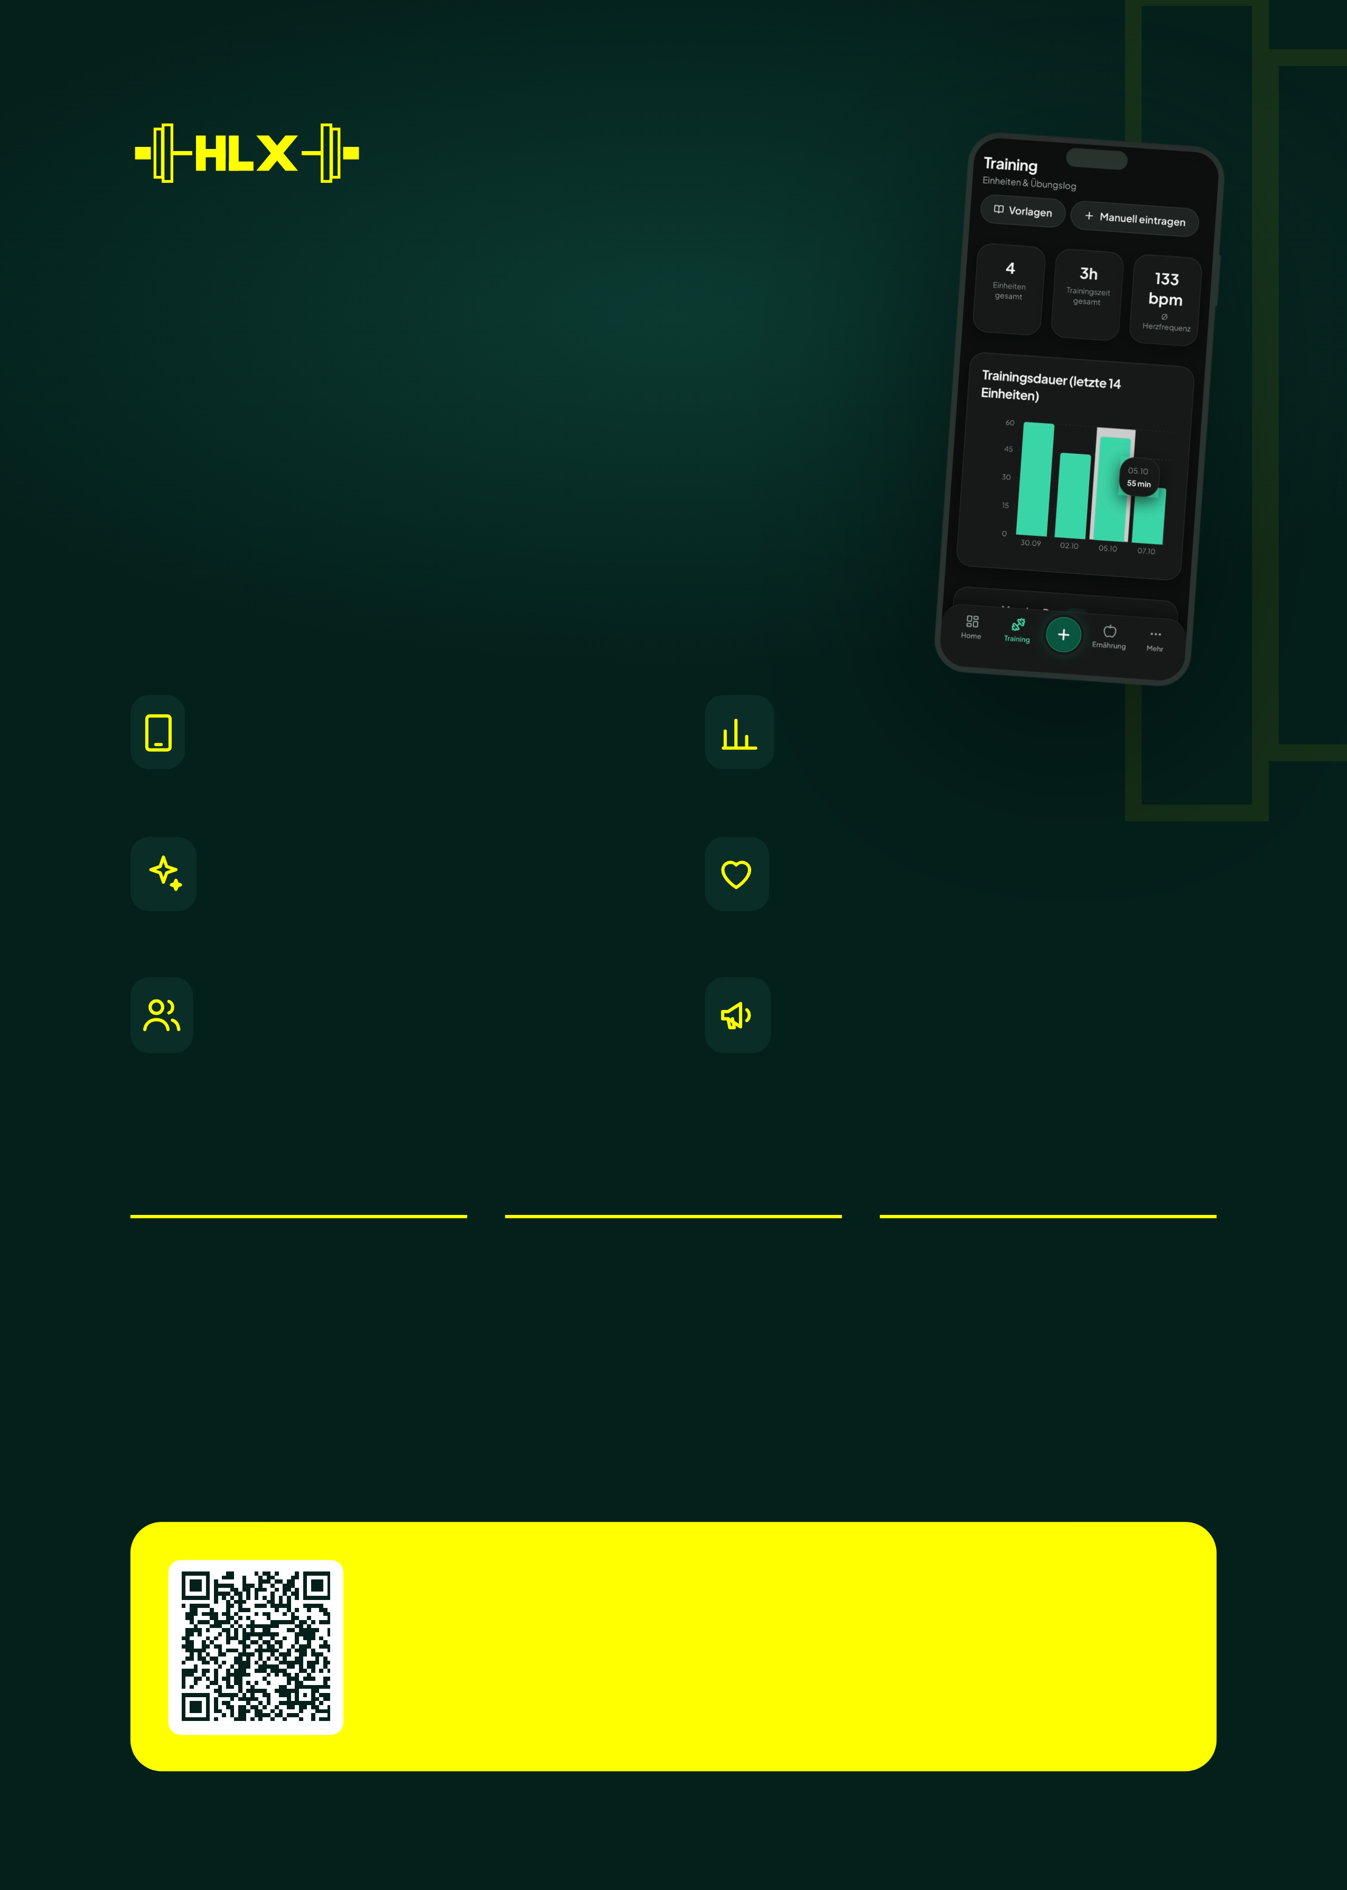
FÜR PERSONAL TRAINER & COACHES
Coache mit
HLX Together.
Deine Klienten haben Plan, Ernährung und Routinen in einer App. Du hast mehr Zeit für das, was zählt: echtes Coaching auf Augenhöhe.
Alles in einer App
Fortschritt sichtbar
Training, Ernährung, Rezepte, Schlaf und Gewicht an einem Ort.
Einheiten, Makros und Streaks zeigen, was wirkt.
Weniger Tabellen
Eine Marke mit Haltung
Vorlagen, Rezepte und KI-Meal-Plan sparen dir Zeit.
Balance statt Verbote. Ehrlich, ohne Heilversprechen.
Online & vor Ort
Werbematerial inklusive
Für Online-Coaching genauso wie für Personal Training.
Fertige Vorlagen für Social, Flyer und QR-Aufsteller.
Werde Teil von healthleticx
1
2
3
Interesse anmelden
Kennenlerngespräch
Mit deinen Klienten starten
Jetzt Interesse anmelden.
healthleticx@web.de · @healthleticx
HLX-COA-B01

